Slide 1
深圳实验学校教学开放周
欢 迎 指 导
江宏生
2012-12-18

Slide 2
[复习]
1、请画出钠的原子结构示意图
2、请回答钠的主要化学性质

Slide 3
第三章第二节,第四讲
镁、铝的性质
深圳实验学校

Slide 4
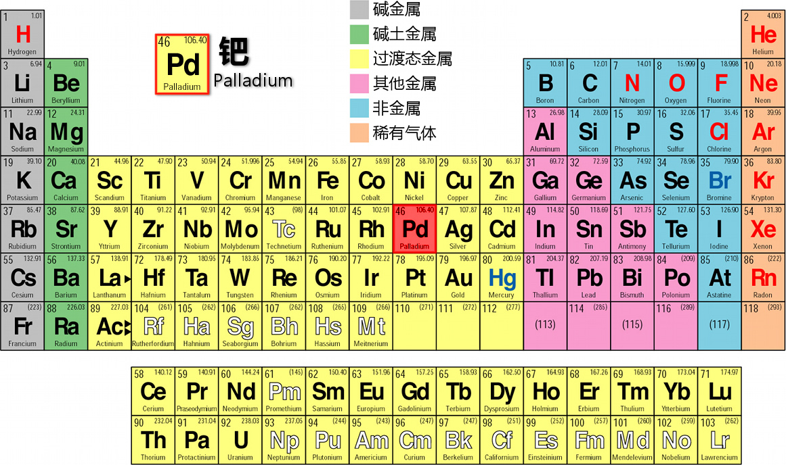
2010-12-01

Slide 5
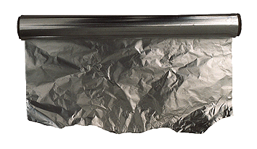
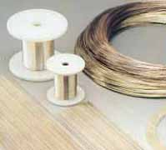
一、镁和铝的物理性质
镁和铝都属于硬度较小、熔点较低的轻金属，都 是银白色
铝箔
镁和铝都具有较强的
韧性、延展性，有良
好的导电、导热性。
镁

Slide 6
镁：呈银白色，熔点649℃，质轻，密度为1.74g／cm³
铝：银白色的轻金属，较软，密度2.7g/cm³，熔点660.4℃，沸点2467℃， 纯铝的导电性很好，仅次于银、铜；
铝：是热的良导体，有良好的延展性，能够抽成细丝，轧制成各种铝制品，还可制成薄于0.01mm的铝箔，广泛地用于包装香烟、糖果等。

Slide 7


二、镁和铝的原子结构
1、请画出镁和铝的原子结构示意图
2、请依据镁和铝的原子结构示意图与钠的相比，推测它们的化学性质,并设计实验验证.

Slide 8
三、镁和铝的化学性质
镁和铝与酸的反应
镁和铝与非金属的反应
镁与水的反应
铝与碱的反应
镁和铝与氧化物的反应

Slide 9
1、镁和铝与酸的反应
镁和铝与稀盐酸、稀硫酸的反应
Mg + 2H⁺ = Mg²⁺+H₂↑
2Al+6H⁺=3Al³⁺+3H₂↑
活泼性：Na>Mg>Al
铝在浓H₂SO₄、浓HNO₃中会发生钝化，但不能说它没有发生反应。

Slide 10
2、镁和铝与非金属的反应
点燃
2Mg+O₂ = 2MgO
4Al+3O₂ = 2Al₂O₃
点燃
3Mg+N₂ = Mg₃N₂
2Al+3S = Al₂S₃
加热
除了镁和铝以外，其它大多金属都能与活泼非金属单发生反应。

Slide 11
3、镁和铝与水的反应
Mg + 2H₂O = Mg(OH)₂ + H₂↑
冷水慢，沸水快，能使酚酞试液变红
冷水中不反应，在沸水中缓慢进行
2Al+ 6H₂O = 2Al (OH)₃+3 H₂↑

Slide 12
4、镁和铝与碱的反应
2Al + 2NaOH + 2H₂O= 2NaAlO₂+3H₂↑
铝与强碱溶液反应的实质
2Al+6H₂O = 2Al(OH)₃+ 3H₂↑
Al(OH)₃ + NaOH = NaAlO₂+2H₂O
总反应：2Al+2H₂O+2NaOH=2NaAlO₂+3H₂↑

Slide 13
5、镁和铝与氧化物的反应
活性金属着火应用沙子盖灭
2Mg + CO₂ =2MgO + C
2Al+Fe₂O₃=2Fe+Al₂O₃
高温
(铝热反应)
铝热反应：
铝热剂：铝和金属氧化物所形成的混合物，
在引燃剂（KClO₃与镁条）发生氧化还原反应，冶炼高熔点金属。 如冶炼金属：Fe、Mn、Cu等，也可用来焊接钢轨；
反应条件：高价金属氧化物（如：Fe₂O₃、 Fe₃O₄、MnO₂、V₂O₅等）与铝在高温下反应。反应中Al从氧化物夺取氧，表现出很强的还原性。并放出大量的热，使生成的金属熔化。

Slide 14
四、镁和铝的制法
活泼金属的冶炼方法:
电解熔融盐
电解
MgCl₂ ＝ Mg＋Cl₂↑
熔融
而固体AlCl₃属于分子晶体，熔融状态不能导电，因此金属铝的冶炼，只能通过电解熔融Al₂O₃的方法制取
电解
2Al₂O₃ ＝ 4Al＋3O₂↑
熔融

Slide 15
五、镁和铝用途
镁的用途
制镁铝合金，照明弹等
铝的用途
制镁铝合金，航空、食品包装、导线等
镁铝合金
因其密度小，质量轻，强度大等优点，在很多领域应用非常广泛。如航空，建筑，电子，等等方面都有应用。

Slide 16
合金，是由两种或两种以上的金属与非金属经一定方法所合成的具有金属特性的物质。一般通过熔合成均匀液体和凝固而得。根据组成元素的数目，可分为二元合金、三元合金和多元合金。中国是世界上最早研究和生产合金的国家之一，在商朝(距今3000多年前)青铜(铜锡合金)工艺就已非常发达；公元前6世纪左右(春秋晚期)已锻打(还进行过热处理)出锋利的剑(钢制品)。

Slide 17
各类型合金都有以下通性：
(1)多数合金熔点低于其组分中任一种组成金属的熔点；
(2)硬度一般比其组分中任一金属的硬度大；（特例：钠钾合金是液态的，用于原子反应堆里的导热剂）
(3)合金的导电性和导热性低于任一组分金属。利用合金的这一特性，可以制造高电阻和高热阻材料。
(4)有的抗腐蚀能力强(如不锈钢)如在铁中掺入15％铬和9％镍得到一种耐腐蚀的不锈钢，适用于化学工业。
2.常见合金
不锈钢、黄铜、青铜、焊锡、硬铝、18K黄金、18K白金。

Slide 18
[练习]
1、下列关于镁和铝比较结论正确的是
A．它们都是硬度较小的银白色轻金属
B．因为镁的金属性比铝强，所以镁的熔点比铝高
C．它们都是电的良导体，且随着温度的升高，其导电性增强
D．常温下在空气中都能与氧气反应，所以它们在空气不能稳定存在
A

Slide 19
2．下列有关镁的叙述，不正确的是
A．空气中点燃镁条，有耀眼白光，故用作照明弹材料
B．纯MgCl₂不易吸水
C．镁条能在CO₂中点燃
D．MgO虽然密度小，但熔点很高
B
3．下列和镁反应而不和铝反应的是
A．稀盐酸 B．烧碱溶液
C．氧气 D．氯化铝溶液
D

Slide 20
4．镁和铝都是比较活泼的金属，下列叙述正确的是
①镁易与热水反应，而铝难与热水反应
②镁溶于碱溶液，而铝难溶于碱溶液
③常温下镁难溶于浓硫酸，而铝易溶于浓硫酸
④镁和铝都可制轻合金，用作制船舶、飞机等的材料⑤镁铝都可作还原剂，与某些氧化物反应
A．①② B．①③ C．①④⑤ D．全部
C

Slide 21
5．若在加入铝粉能放出氢气的溶液中，分别加入下列各种离子，可能大量共存的是A．Mg²⁺、Ca²⁺、ClO－、NO₃－
B．NH₄⁺、Na⁺、CO₃^{2－}、NO₃－
C．Na⁺、Ba²⁺、Cl⁻、HCO₃－
D．K⁺、OH－、[Al(OH)₄]－、NO₃－
D

Slide 22
六、作业与练习
《导与练》相关章节
感谢光临指导

Slide 23
铝和铝的重要化合物
一、铝的重要化合物
地壳里含量最高的金属元素，以化合态存在于自然界。
1、氧化铝（Al₂O₃）
白色难熔物质，作耐火材料，是冶炼铝的原料，两性氧化物。
Al₂O₃ + 6HCl = 2AlCl₃ + 3H₂O
Al₂O₃ + 2NaOH = 2NaAlO₂ + H₂O

Slide 24

2、氢氧化铝 Al（OH）₃
白色胶状不溶于水的沉淀，能与强酸、强碱溶液反应，是两性氢氧化物。
①制取
铝盐溶液中加入过量氨水（氢氧化铝不溶于氨水）
Al₂(SO₄)₃ + 6NH₃·H₂O = 2Al(OH)₃↓ + 3(NH₄)₂SO₄
Al³⁺ + 3NH3 · H2O == Al(OH)₃↓ +3NH4⁺
②受热分解
2Al（OH）₃ Al₂O₃ + 3H₂O
③两性
Al（OH）₃ + 3HCl = AlCl₃ + 3H₂O
Al（OH）₃ + 3H⁺ = Al³⁺ + 3H₂O（碱性）
Al（OH）₃ + NaOH = NaAlO₂ + 2H₂O
Al（OH）₃ + OH⁻ = AlO₂ ⁻ + 2H₂O（酸性）

Slide 25

氢氧化铝呈两性的分析
加强碱
加酸
AlO₂⁻ + H₂O + H⁺
Al（OH）₃
3OH⁻ + Al³⁺
酸式电离
碱式电离
Al（OH）₃是一种弱电解质，电离程度很小，但在水中同种存在酸式电离和碱式电离两种趋势，即在水中存在微量的下列离子：OH⁻、Al³⁺、H⁺、AlO₂⁻。在氢氧化铝中加入酸，H⁺与OH⁻反应生成水，平衡向右移动，发生碱式电离，沉淀不断溶解。当在氢氧化铝中加入碱，平衡向左移动，发生酸式电离，沉淀逐渐消失。

Slide 26
3、硫酸铝钾[KAl(SO₄)₂]----复盐：由两种或两种以上金属离子与一种酸根离子组成的盐。
KAl(SO₄)₂·12H₂O 俗称明矾，是常见的净水剂。
电离方程式： KAl(SO₄)₂=K⁺ + Al³⁺ +SO₄²⁻ 其水溶液显酸性。
（1）净水原理：Al³⁺ +3H₂O Al(OH)₃+3H⁺ 胶状的Al(OH)₃表面 积大，有很强的吸附作用，能吸附杂质而沉淀。
（2）和碱反应
2KAl(SO₄)₂+6NaOH(少量）= 2Al(OH)₃↓+K₂SO₄+3Na₂SO₄
Al³⁺ + 3OH⁻ (少量）== Al(OH)₃↓
2KAl(SO₄)₂+8NaOH(过量）= 2NaAlO₂+K₂SO₄+3Na₂SO₄+4H₂O
Al³⁺ + 4OH⁻ (过量）== AlO₂⁻+2H₂O

Slide 27
明矾与Ba(OH)₂溶液的反应
2KAl(SO₄)₂+3Ba(OH)₂(少量）= 2Al(OH)₃↓+ 3BaSO₄ ↓ +K₂SO₄
2Al³⁺ +3SO₄²⁻+3Ba²⁺+ 6OH⁻ (少量）== 2Al(OH)₃↓ +3BaSO₄ ↓
KAl(SO₄)₂+2Ba(OH)₂(过量）= KAlO₂+2BaSO₄ ↓ +2H₂O
Al³⁺ +2SO₄²⁻+2Ba²⁺+ 4OH⁻ (过量）== AlO₂⁻+2H₂O+2BaSO₄ ↓

Slide 28
二、金属铝的冶炼
电解
2Al₂O₃ === 4Al + 3O₂↑
三、合金
1、合金：由两种或两种以上的金属（或金属跟非金属）熔合
而成的具有金属特性的物质。
2、合金的性质不是各成分金属的总和。如硬度比各成分金属的
大，熔点一般也比各成分金属的低。合金的化学性质也与成分
金属不同。合金的用途比纯金属更广。

Slide 29


四、铝盐、偏铝酸盐溶液与强碱、溶液滴加顺序问题
1、AlCl₃或Al₂(SO₄)₃盐溶液与NaOH溶液的反应
A、将 NaOH溶液逐滴滴加到一定量的Al₂(SO₄)₃中
现象：先有白色沉淀生成，且沉淀慢慢增加，当沉淀达到最大时，继续滴加NaOH，白色沉淀慢慢减少，最后白色沉淀完全消失。
反应方程式: Al₂(SO₄)₃+6NaOH=2Al(OH)₃↓+6Na₂SO₄
Al(OH)₃ +NaOH=NaAlO₂+2H₂O
离子方程式：Al³+ 3 OH⁻= Al(OH)₃↓
Al(OH)₃+OH⁻=AlO₂⁻+2H₂O

Slide 30
B、将 Al₂(SO₄)₃逐滴滴加到一定量的NaOH溶液中
现象：先无白色沉淀生成，继续滴加[Al₂(SO₄)₃] ，白色沉淀慢
慢增加，不断滴加[Al₂(SO₄)₃]至过量 ，白色沉淀也不消失。
化学方程式：
8NaOH+ Al₂(SO₄)₃=2NaAlO₂+3Na₂SO₄+4H₂O
6NaAlO₂+ Al₂(SO₄)₃+12H₂O=8Al(OH)₃↓ +3Na₂SO₄
离子方程式: Al³⁺+4OH⁻=AlO₂⁻+2H₂O
3 AlO₂⁻+Al³⁺+6H₂O=4Al(OH)₃↓
Al(OH)₃
VAl³⁺

Slide 31
2、 NaAlO₂溶液和盐酸或硫酸溶液的反应
A、将稀盐酸逐滴滴加到一定量的NaAlO₂溶液中
现象：先有白色沉淀生成，且沉淀慢慢增加，当沉淀达到最大时，继续滴加稀盐酸，白色沉淀慢慢减少，最后白色沉淀完全消失。
化学方程式：HCl_+ NaAlO₂ +H₂O=Al(OH)₃↓+NaCl
Al(OH)₃ +3HCl=AlCl₃+3H₂O
离子方程式：H⁺+AlO₂⁻+H₂O=Al(OH)₃↓
Al(OH)₃ +3H⁺=Al³+3H₂O
Al(OH)₃
VH⁺

Slide 32
B、将NaAlO₂逐滴滴加到一定量的HCl溶液中
现象：先无白色沉淀，不断滴加NaAlO₂到HCl中，有白色沉淀生成，且慢慢增加，最后达最大值。继续滴加NaAlO₂,沉淀不溶解。
反应方程式： NaAlO₂+4HCl=AlCl₃+NaCl +2H₂O
3NaAlO₂+AlCl₃+6H₂O= 4Al(OH)₃↓+3NaCl
离子方程式： AlO₂⁻+4H⁺=Al³⁺+2H₂O
3 AlO₂⁻+Al³⁺+6H₂O=4Al(OH)₃↓
Al(OH)₃
V AlO₂⁻

Slide 33
1.下列物质中既能跟稀H₂SO₄反应, 又能跟氢氧化钠溶液反应的
是 ①NaHCO₃ ②(NH₄)₂S ③Al₂O₃ ④Al(OH)₃ ⑤Al ( )
A．③④ B．③④⑤ C．①③④⑤ D．全部
D
2. 以下各组均有三种溶液，这三种溶液中所含溶质的物质的量
均相等，将它们充分混和后，不会产生沉淀的是 ( )
A.AlCl₃、Ba(OH)₂、HCl B.BaCl₂、Na₂CO₃、H₂SO₄
C.MgCl₂、NaOH、HNO₃ D.NaAlO₂、NaOH、H₂SO₄
C
3.下列操作可得到纯净Al₂O₃的是 ( )
A．向NaAlO₂溶液中加入适量稀H₂SO₄蒸干并灼烧
B．向NaAlO₂溶液中通入过量CO₂后蒸干并灼烧
C．向AlCl₃溶液中加入过量氨水后蒸干并灼烧
D．向AlCl₃溶液中加入适量NaAlO₂溶液, 蒸干并灼烧
C

Slide 34
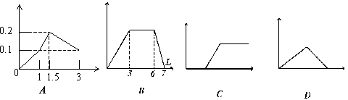
4.下列曲线图(纵坐标为沉淀的量，横坐标为加入试剂的体积
量)其中图形正确的是 ( )
A.向1L浓度均为0.1mol/L的Ba(OH)₂、NaAlO₂混合液加入
0.1 mol/L稀H₂SO₄
B. 向含有0.1 mol/L AlCl₃和0.3mol/L NH₄Cl的混合液1L中加
入0.1mol/L NaOH溶液
C. 向烧碱溶液滴加Al₂(SO₄)₃溶液
D. 向AlCl₃溶液滴加过量氨水
AB

Slide 35
5.某无色溶液A可能含有Cu²⁺ NH₄⁺ Al³⁺ Mg²⁺ Fe³⁺ Na⁺ K⁺ CO₃²⁻ SO₄²⁻ MnO₄⁻等离子中的一种或几种。取A加入Na₂O₂并加热，有无色无臭气体放出，同时生成白色沉淀，加入Na₂O₂的量X与生成白色沉淀的量W关系如右图。
(1)A中一定含有的离子是______________。
(2)A中一定不含的离子是______________。
(3)无法确定是否含有的离子是__________,进一步
确定的方法可以用____________________。
W
X

Slide 36
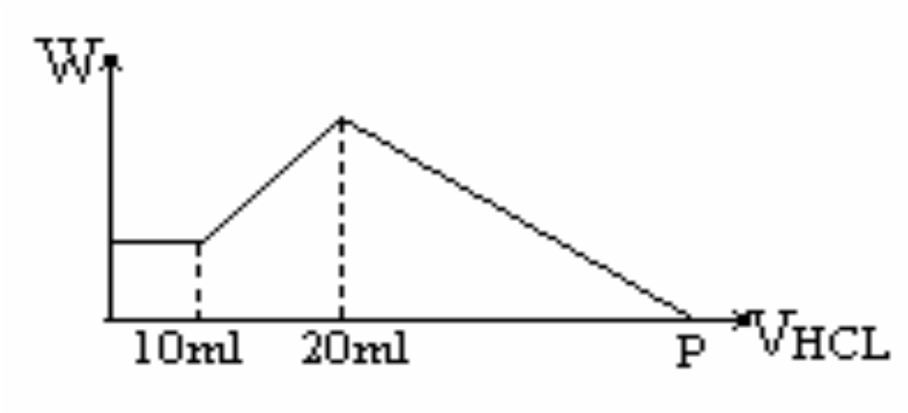
6.把由NaOH、AlCl₃、MgCl₂三种固体组成的混合物，溶于足量水中后有0.58克白色沉淀，在所得浊液中，逐滴加入0.5mol/L的盐酸，加入盐酸的体积与生成沉淀的质量关系如图所示：
⑴ 混合物中NaOH的质量为____________________，
⑵ 混合物中AlCl₃质量为_______________________，
⑶ 混合物中MgCl₂质量为________________，
⑷ P点表示盐酸的体积是 ___________________。

Slide 37
5、在50ml bmol/LAlCl₃溶液中加入50ml amol/L的NaOH溶液，当a、b的关系不同时，溶液中生成的沉淀质量不同。试填写下表：
a、b关系 | 生成沉淀的质量(g)

Slide 38
3、现有200mlMgCl₂、AlCl₃的混合溶液，其中[Mg²⁺]=0.2mol/L,[Cl⁻]=1.3mol/L,要使Mg²⁺转化成为Mg(OH)₂沉淀，使Mg²⁺、Al³⁺分离开来，至少需要4mol/L的NaOH溶液（ ）
A 140ml B 120ml C 100ml D 80ml
4、现有200mlMgSO₄、Al₂(SO₄)₃的混合溶液，其中[Mg²⁺]=2mol/L,[SO₄²⁻]=6.5mol/L,要使Mg²⁺转化成为Mg(OH)₂沉淀，使Mg²⁺、Al³⁺分离开来，至少需要1.6mol/L的NaOH溶液多少毫升？

Slide 39
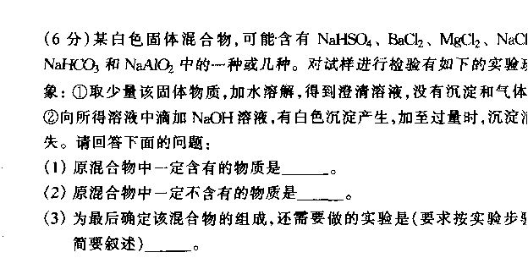

Slide 40
4、Al³⁺和AlO₂⁻的性质
(1)Al³⁺在溶液中水解显酸性： Al³⁺ +3H₂O Al(OH)₃+3H⁺
它可和 OH⁻（强碱）反应：Al³⁺ + 3OH⁻ (少量）== Al(OH)₃↓
Al³⁺ + 4OH⁻ (过量）== AlO₂⁻+2H₂O
(2)AlO₂⁻在溶液中水解显碱性：AlO₂⁻ + H₂O Al(OH)₃+OH⁻
它可与酸反应： AlO₂⁻ + H₂O +H⁺（少量） == Al(OH)₃↓
AlO₂⁻ +4H⁺（过量） == Al³⁺+2H₂O

Slide 41
6、向20ml某浓度的AlCl₃溶液滴入2mol/L的NaOH溶液时，所得沉淀与加入NaOH溶液之间的关系如图：
(1)图中A点、B点表示
意义 ____________;
（2）所用AlCl₃溶液的
物质的量浓度是____________；
（3）当所得沉淀的质量为0.39g时，用去NaOH的体积为多少？
沉淀质量
0.78g
A
B
V(NaOH mL）

